Slide 2
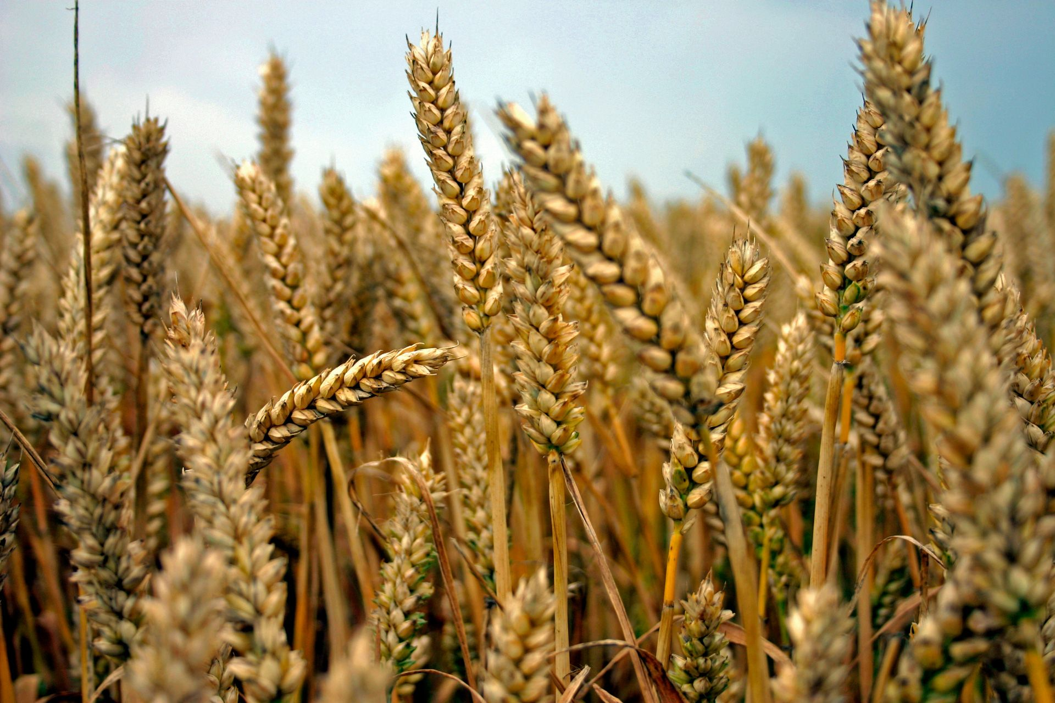

Slide 3
Het eerste het beste
1. Voor God
2. Uit geloof
3. Tot zegen
4. Door Christus

Slide 5
Het eerste het beste
1. Voor God
2. Uit geloof
3. Tot zegen
4. Door Christus

